Slide 1
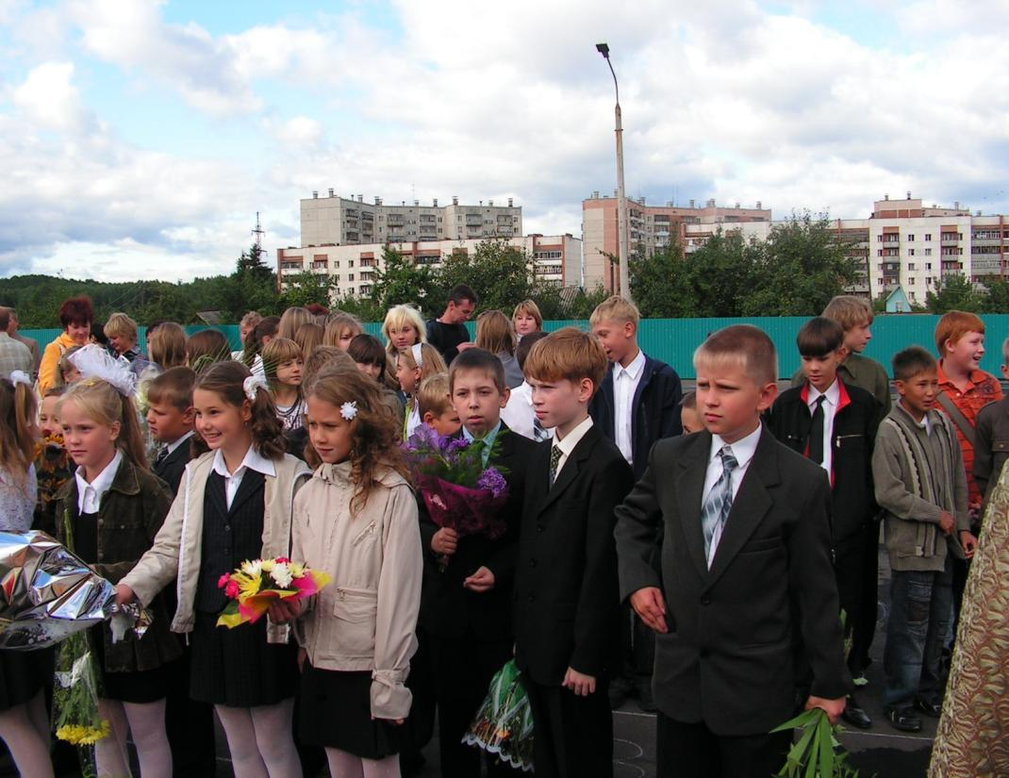
Школа №21

Slide 2
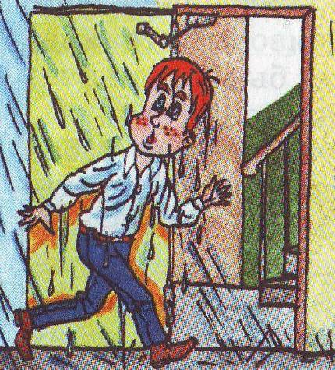
А. Дорохов
«Молодой старичок»

Slide 3
Народная мудрость гласит
«Береги платье снову, а здоровье смолоду»

Slide 4
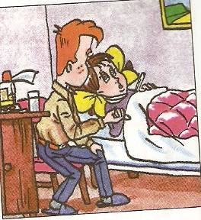
Может ли человек прожить счастливо жизнь, если у него нет здоровья?

Slide 5
Я здоровье берегу – сам себе я помогу
ДИСКУССИОННЫЙ КЛУБ

Slide 6
Вопросы, на которые предстоит найти ответы
Что такое здоровье?
2) Какие помощники, сохраняющие здоровье, существуют?
3) Что необходимо делать, чтобы прожить здоровым и счастливым много лет?

Slide 7
Охрана здоровья – это личное дело каждого человека или дело государства? Почему?
государства
человека

Slide 8
Народная мудрость гласит:
«Здоровье дороже богатства»

Slide 9
Что мы понимаем под словом «здоровье»?
Здоровье – это нормальное состояние организма, хорошие условия труда и отдыха, ежедневное духовное, психическое и физическое самосовершенствование.

Slide 10
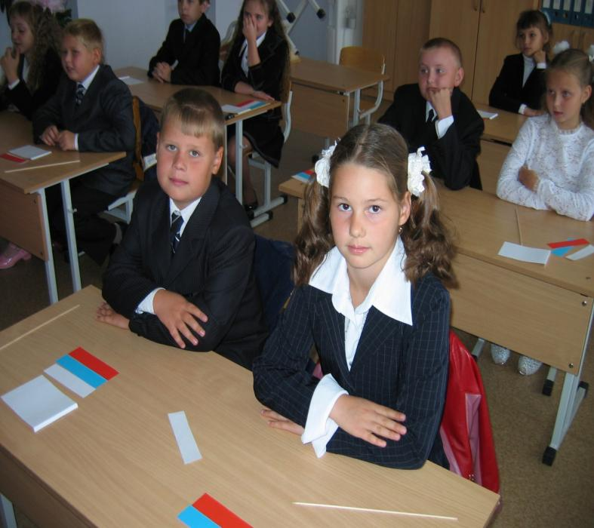

Духовное здоровье – это ежедневные занятия творческими делами, познание нового.

Slide 11
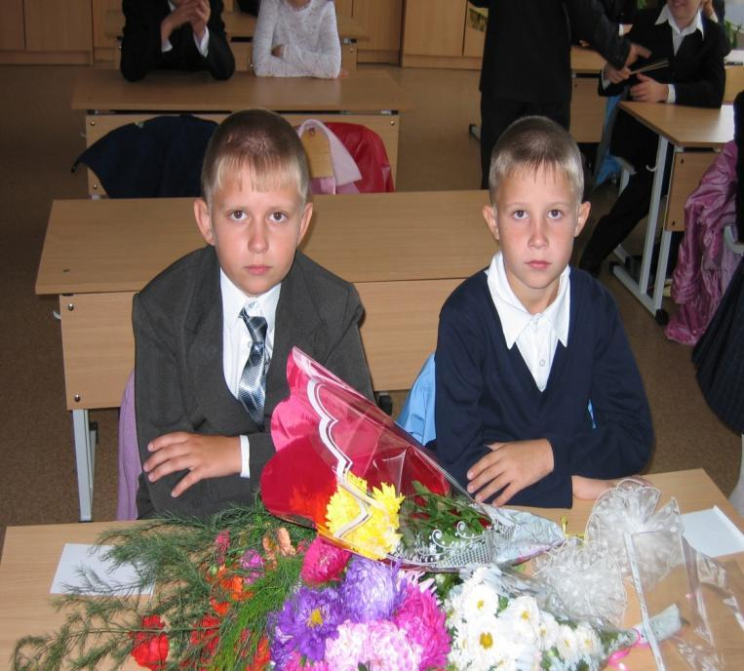
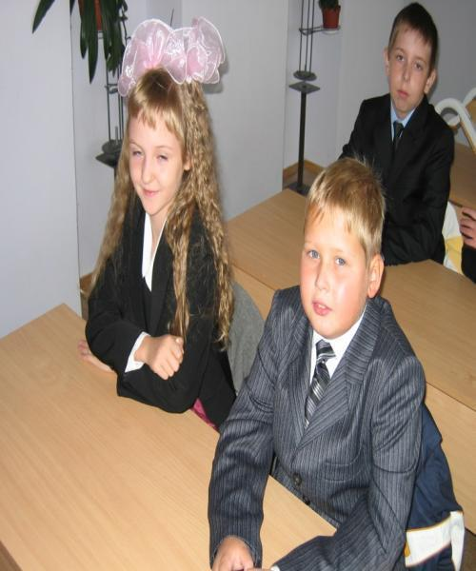
Психическое здоровье – это ежедневное развитие речи, мышления, памяти, воображения и эмоций.

Slide 12
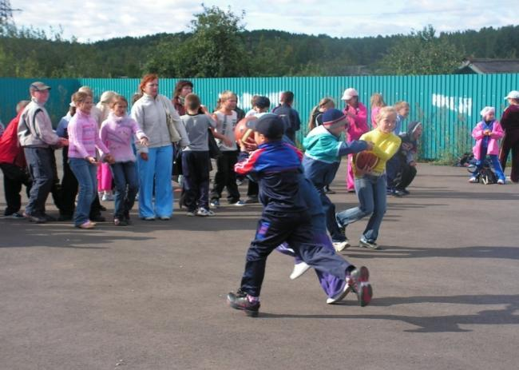
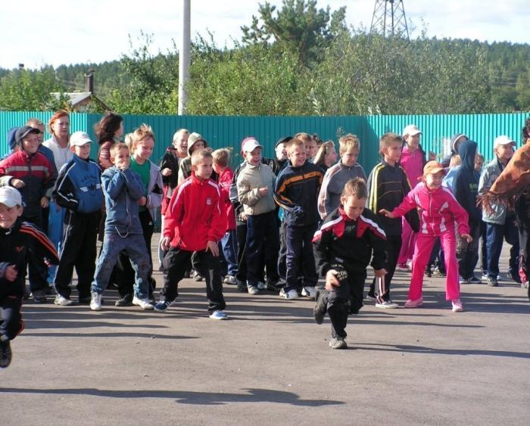
Физическое здоровье – ежедневные тренировки тела с помощью физических упражнений.

Slide 13
Считаете ли вы, что быть здоровым легко?
НЕТ
ДА

Slide 14



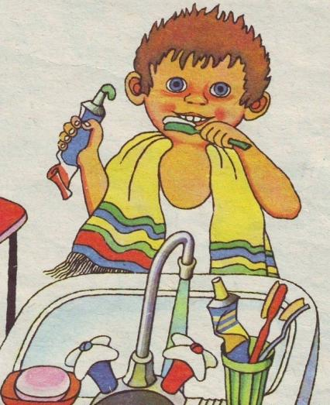

Slide 15

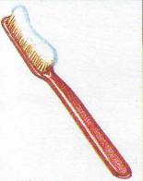



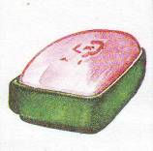
Какие помощники, сохраняющие здоровье,
существуют?
- предметы личной гигиены

Slide 16
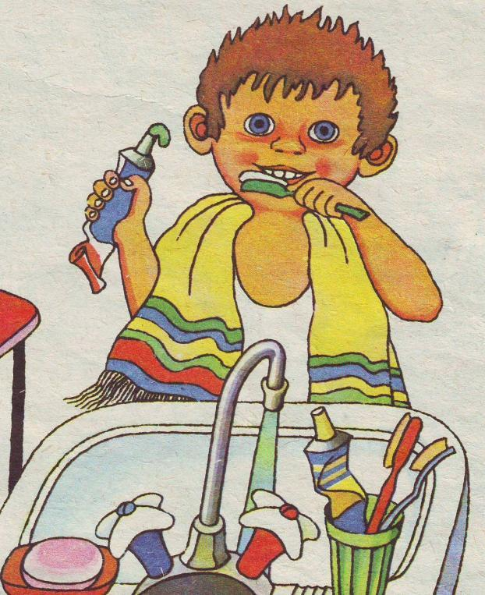
Режим дня
1. Подъем в 7.00
2. Зарядка
3. Душ, умывание
4. Завтрак
5. Занятия в школе
6. Отдых
7. Выполнение
домашнего задания
8. Свободное время
9. Подготовка ко сну
10. Сон

Slide 17
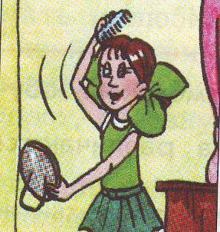
Какие помощники, сохраняющие здоровье, существуют?
- предметы личной гигиены
- режим дня

Slide 18


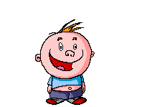

Slide 19

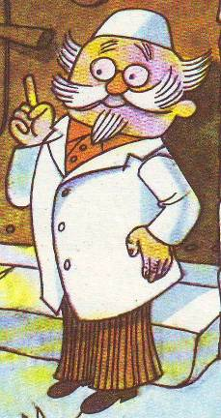
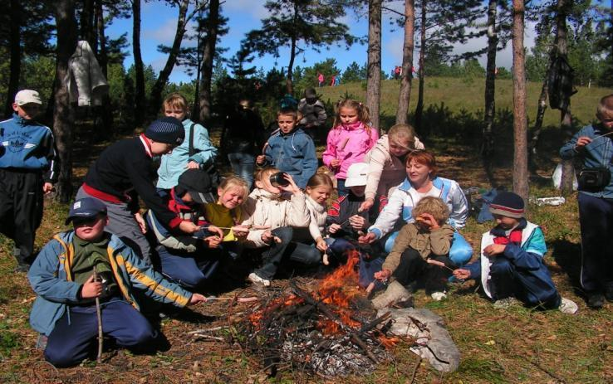
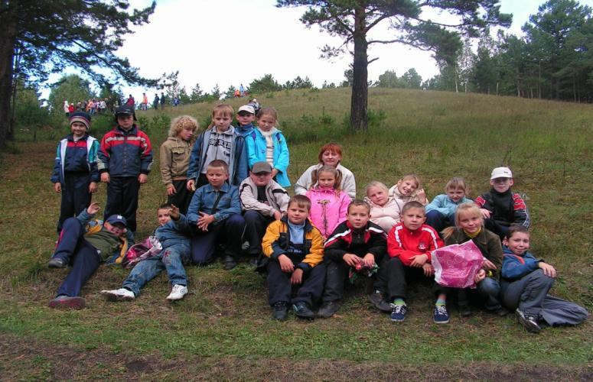
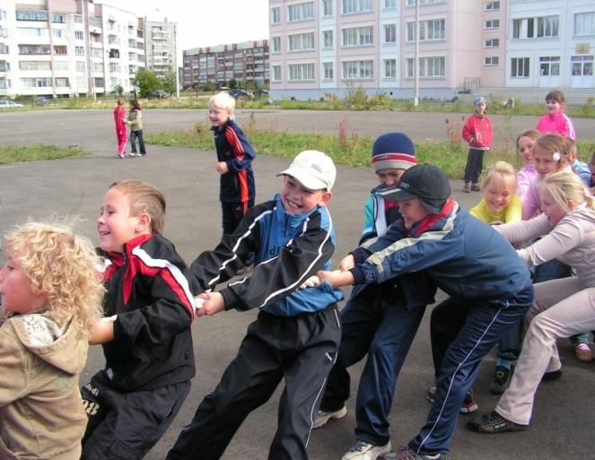

Slide 20
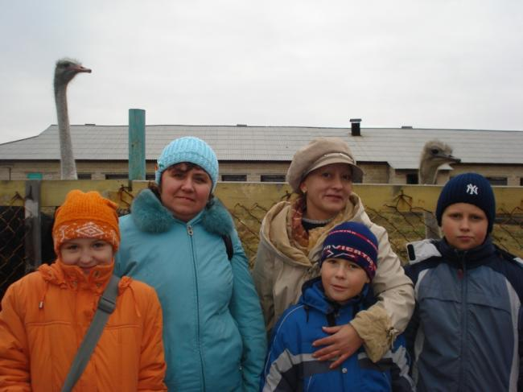
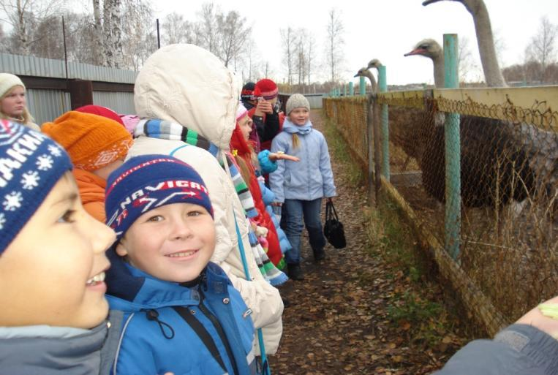
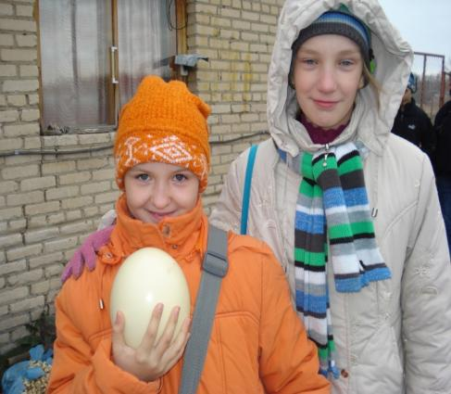
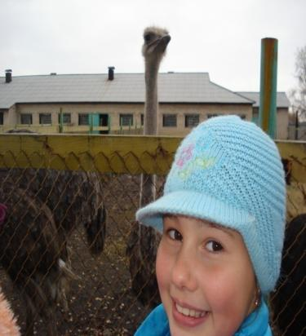
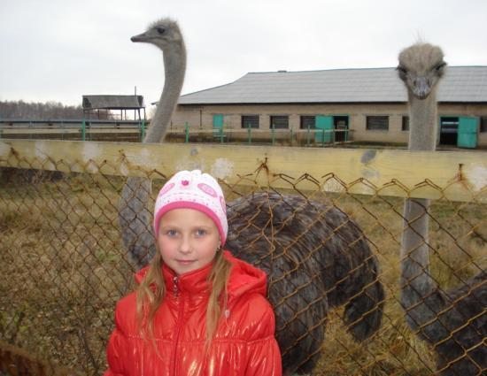

Slide 21
Какие помощники, сохраняющие здоровье, существуют?
- предметы личной гигиены
- режим дня
- осмотр у врача
- движение, занятия физкультурой, спортом, закаливание

Slide 22
Система оздоровления
П.К. Иванова «Детка»
Ежедневно обливайся водой так, чтобы тебе было хорошо. Купайся, где можешь: в озере, в ванной, принимай душ. Купание в горячей воде завершай холодным душем.
2. Перед купанием или после него, а если возможно, то и совместно с ним, выйди на природу, встань босыми ногами на землю а зимой – на снег, хотя бы на 1-2 минуты. Вдохни через рот несколько раз воздух и мысленно пожелай себе и всем людям здоровья.

Slide 23
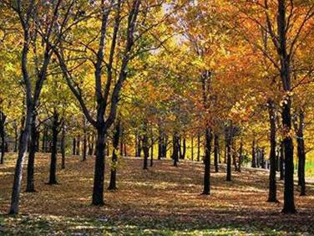
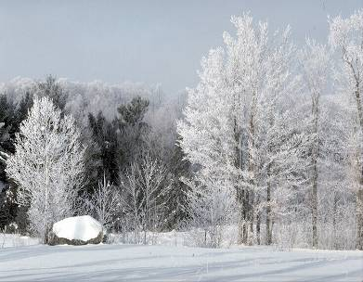
3. Не употребляй алкоголя и не кури.
4. Старайся хоть раз в неделю
обходиться полностью без пи-
щи: лучше с 18-20 часов в пят-
ницу до субботы.
5.Люби окружающую природу.
Не плюй вокруг, привыкни к
этому: это - твоё здоровье.
6.Хочешь быть здоровым -здоровайся со всеми.
7.Помогай людям.
8.Победи в себе жадность, лень,
самодовольство, лицемерие,
верь людям и люби их.

Slide 24
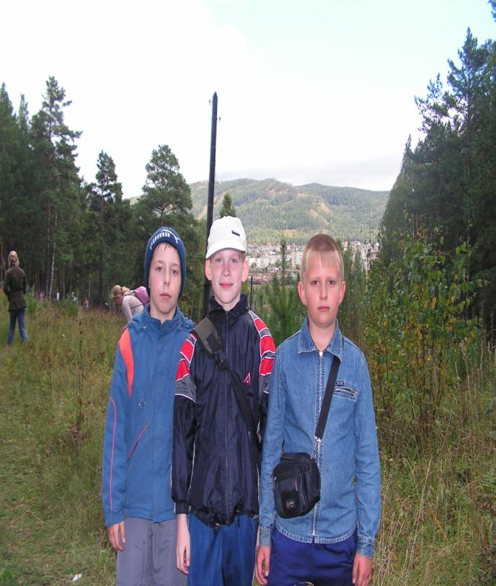
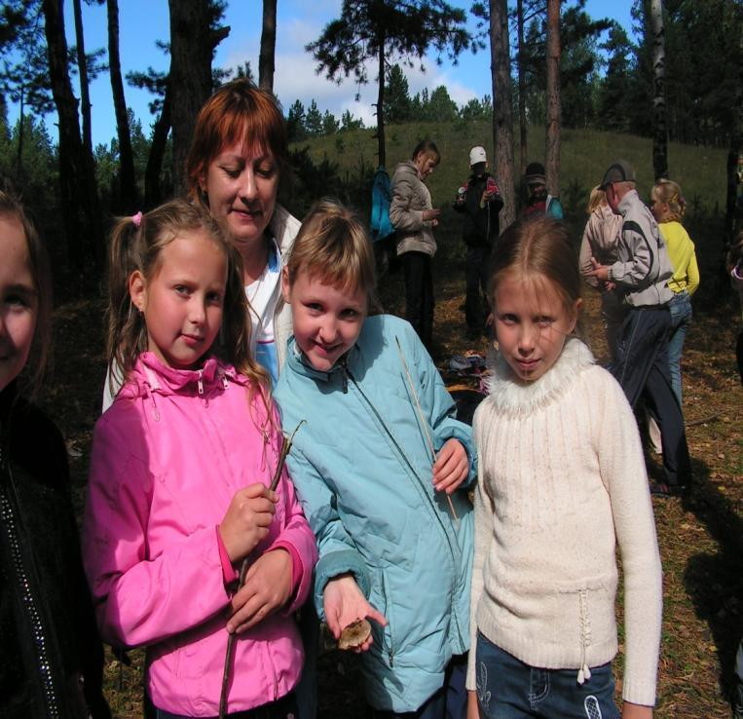
9.Освободи свою голову от мыслей о болезнях, смерти.
Это твоя беда.
10. Мысль не отделяй от дела. Твори только хорошие
дела. Будь скромен.

Slide 25
Считаете ли вы, что все продукты одинаковы, и можно есть всё что хочешь и когда хочешь ?
НЕТ
ДА

Slide 26
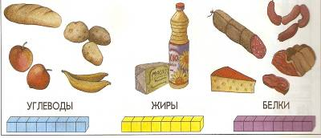
Правильное питание – это разнообразное и регулярное питание

Slide 27
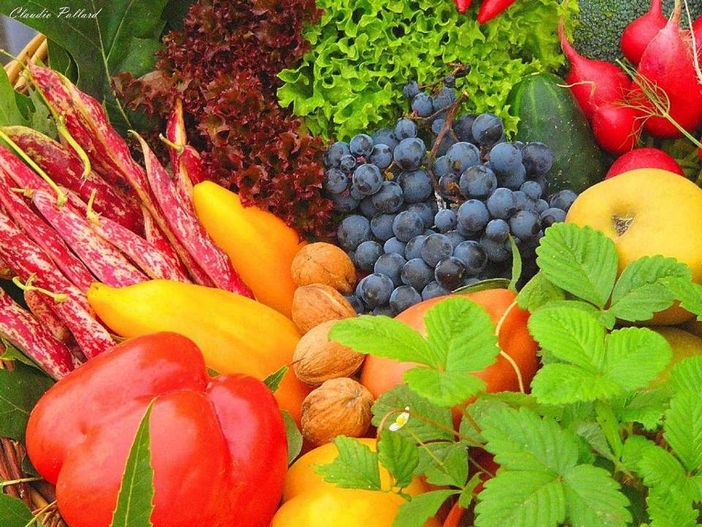
Почему нужно есть много овощей и фруктов?

Slide 28

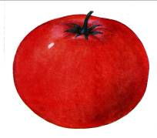
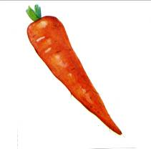
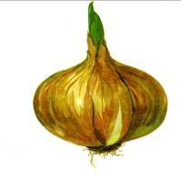
В о в о щ а х и ф р у к т а х м н о го в и т а м и н о в
Витамин А
Нужен, чтобы хорошо расти,
чтобы хорошо видеть,
иметь крепкие зубы.

Slide 29
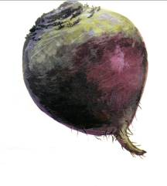
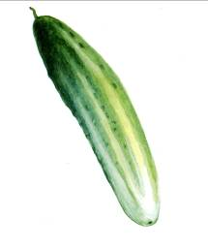
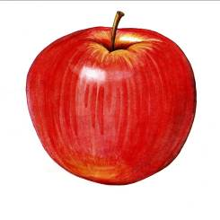
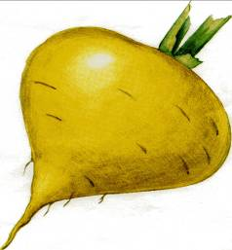
Для чего он нужен?
Витамин В
Чтобы быть сильными,
иметь хороший аппетит,
не огорчаться и не
плакать по пустякам.

Slide 30
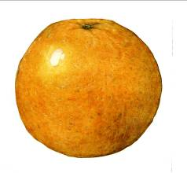
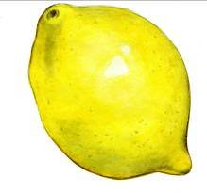
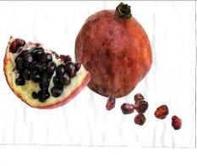
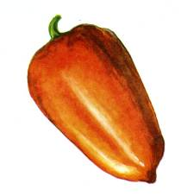
Витамин
с
Чтобы реже простужаться,
быть бодрым, быстрее
выздоравливать при болезни.

Slide 31
Какие помощники, сохраняющие здоровье, у нас есть?
- предметы личной гигиены
- режим дня
- осмотр у врача
- движение, занятия физкультурой, спортом, закаливание
- правильное питание

Slide 32
Каждый ли человек может вести здоровый образ жизни?
НЕТ
ДА

Slide 33
Что необходимо делать, чтобы прожить здоровым и счастливым много лет?
Заниматься спортом; закаляться
Проходить профилактические осмотры у врачей - специалистов
Правильно питаться
Соблюдать режим дня
Соблюдать личную гигиену
Много двигаться; ходить в походы
Чаще бывать на свежем воздухе
Не иметь вредных привычек

Slide 34


Slide 35
ЖЕЛАЮ ВСЕМ ЗДОРОВЬЯ! благодарю за работу

